Slide 1
Общие положения по проектированию, строительству, реконструкции, техническом перевооружении ОПО, на которых используется оборудование под давлением
Требования к устройству, эксплуатации и техническому освидетельствованию оборудования, работающего под избыточным давлением
01 / 19

Slide 2
ФНП № 536: обязательные требования промышленной безопасности при использовании оборудования под избыточным давлением
Приказ Ростехнадзора от 15 декабря 2020 года № 536
Требования промышленной безопасности, обязательные при разработке и осуществлении технологических процессов, при проектировании, строительстве, эксплуатации, реконструкции, капитальном ремонте, техническом перевооружении, консервации и ликвидации ОПО, на которых используется оборудование под давлением, установлены приказом Федеральной службы по экологическому, технологическому и атомному надзору от 15 декабря 2020 года № 536 «Об утверждении федеральных норм и правил в области промышленной безопасности «Правила промышленной безопасности при использовании оборудования, работающего под избыточным давлением».
ФНП № 536 направлены на обеспечение промышленной безопасности, предупреждение аварий, инцидентов и травматизма на опасных производственных объектах (ОПО) при использовании оборудования, работающего под избыточным давлением более 0,07 МПа.
Действие ФНП № 536 распространяется на все стадии жизненного цикла ОПО — от проектирования до ликвидации.
02 / 19

Slide 3
Рабочие среды и пороговые параметры давления
ФНП № 536 распространяется на оборудование, работающее под избыточным давлением более 0,07 МПа (0,7 кгс/см²)
Рабочие среды под действием ФНП № 536
Пороговые параметры давления
Пар и газ
Единица давления (СИ)
Газообразное и сжиженное состояние: сжатые, сжиженные и растворённые под давлением газы
0,07 МПа — нижний порог избыточного давления, выше которого ФНП № 536 вступает в действие
Вода
Единица давления (техн.)
Температура более 115 °С при избыточном давлении свыше 0,07 МПа
0,7 кгс/см² — эквивалентное значение в технических единицах
Иные жидкости
Ключевой принцип
Температура, превышающая температуру кипения жидкости при избыточном давлении 0,07 МПа (0,7 кгс/см²)
Избыточное давление, а не абсолютное — является критерием применимости ФНП № 536
Все три категории сред (пар/газ, вода >115 °С, иные жидкости выше температуры кипения) попадают под требования ФНП № 536 при превышении порога 0,07 МПа (0,7 кгс/см²).
03 / 19

Slide 4
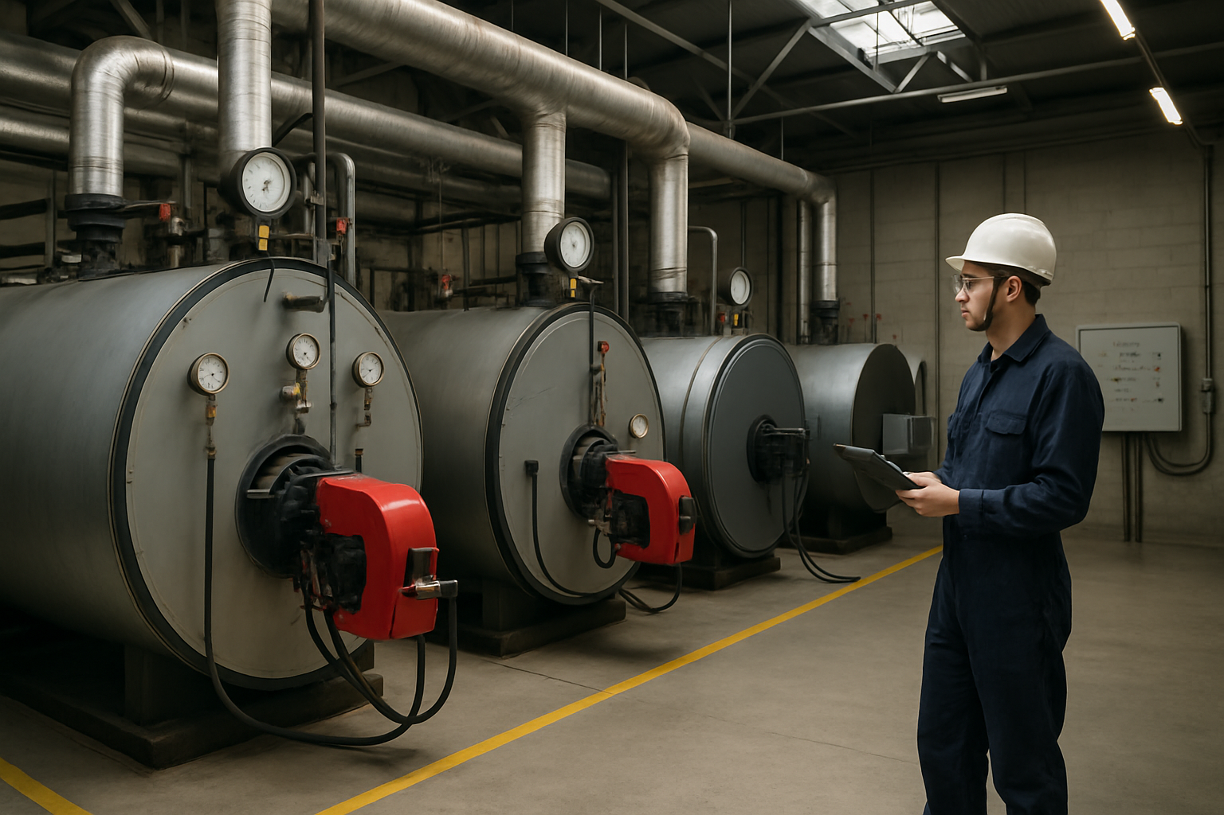
15 видов оборудования под давлением по ФНП № 536 (1/2)
ФНП № 536 распространяется на следующие виды (типы) оборудования под давлением:
Оборудование под давлением
01
Паровые котлы, в том числе котлы-бойлеры, автономные пароперегреватели и экономайзеры
02
Водогрейные и пароводогрейные котлы
03
Энерготехнологические котлы: паровые и водогрейные, в том числе содорегенерационные котлы
04
Котлы-утилизаторы
05
Котлы передвижных и транспортабельных установок
06
Котлы паровые и жидкостные, работающие с органическими и неорганическими теплоносителями (кроме воды и водяного пара)
07
Электрокотлы
Перечень установлен ФНП № 536. Оборудование, не включённое в данный список, под действие ФНП № 536 не подпадает.
04 / 19

Slide 5
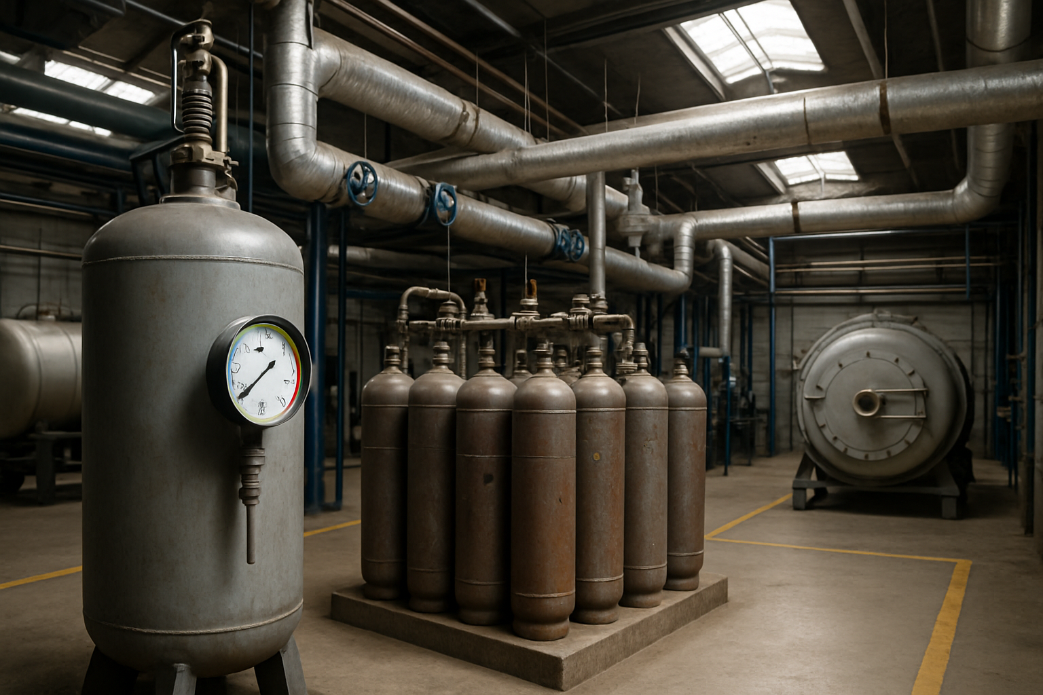
15 видов оборудования под давлением по ФНП № 536
Оборудование под давлением
01
Трубопроводы пара и горячей воды
02
Сосуды, работающие под избыточным давлением пара, газов, жидкостей
03
Баллоны, предназначенные для сжатых, сжиженных и растворённых под давлением газов
04
Цистерны и бочки для сжатых и сжиженных газов
05
Цистерны и сосуды для сжатых, сжиженных газов, жидкостей и сыпучих тел с периодическим созданием избыточного давления для опорожнения
06
Барокамеры
07
Оборудование под давлением, применяемое при разработке, изготовлении, испытании, эксплуатации и утилизации ядерного оружия и ядерных установок военного назначения на ОПО организаций Госкорпорации «Росатом»
05 / 19

Slide 6
На какое оборудование ФНП № 536 не распространяется
Исчерпывающий перечень исключений установлен ФНП № 536 (п. «а»–«ч»)
Транспортное и специализированное
Малообъёмное и иное
Морские и речные суда
Котлы малого объёма
Котлы, устанавливаемые на морских и речных судах (ФНП № 536, п. «а»)
Котлы вместимостью 0,001 м³ и менее (ФНП № 536, п. «в»)
Железнодорожный подвижной состав
Электрокотлы малой вместимости
Отопительные и паровозные котлы железнодорожного подвижного состава (ФНП № 536, п. «б»)
Электрокотлы вместимостью не более 0,025 м³ (ФНП № 536, п. «г»)
Сосуды для научных целей
Трубчатые печи
Сосуды вместимостью не более 0,025 м³ для научно-экспериментальных целей (ФНП № 536, п. «е»)
Трубчатые печи технологических установок (ФНП № 536, п. «д»)
Летательные аппараты
Вакуумное оборудование
Оборудование под давлением, устанавливаемое на летательных аппаратах (ФНП № 536, п. «ч»)
Сосуды и аппараты, работающие под вакуумом (ФНП № 536, перечень исключений)
Перечень исключений в ФНП № 536 является исчерпывающим. Всё оборудование под давлением, не вошедшее в этот перечень, подпадает под действие ФНП № 536 и подлежит соблюдению установленных требований.
06 / 19

Slide 7
Исключения из сферы действия ФНП № 536 (продолжение 1)
ФНП не применяются при использовании следующего оборудования под давлением (продолжение перечня):
Исключения (продолжение)
Исключения (продолжение)
Сосуды P·V ≤ 0,02
Тормозные резервуары
Вместимость ≤ 0,025 м³, у которых произведение рабочего давления (МПа) и вместимости (м³) ≤ 0,02
Воздушные резервуары тормозного оборудования ж/д транспорта, автомобилей и иных средств передвижения
Сосуды взрывного процесса
Вооружение / ЧС
Давление создаётся при взрыве внутри или горении в режиме самораспространяющегося высокотемпературного синтеза
Оборудование в составе вооружения и военной техники, а также применяемое при ликвидации ЧС
Вакуум
Атомная энергия
Сосуды и трубопроводы, работающие под вакуумом
Сосуды и трубопроводы АЭУ, с радиоактивной средой; оборудование специально для атомной энергии
Летательные аппараты
Отопительные приборы
Сосуды, устанавливаемые на самолётах и других летательных аппаратах
Приборы систем парового и водяного отопления
07 / 19

Slide 8
Исключения из сферы действия ФНП № 536 (продолжение 2)
Завершение перечня исключений (п. «п»–«ч»):
Исключения (п. «п»–«с»)
Исключения (п. «т»–«ч»)
Трубные конструкции
Сливные / выхлопные
Сосуды из труб внутренним диаметром ≤ 150 мм без коллекторов либо с коллекторами из труб ≤ 150 мм
Сливные, продувочные и выхлопные трубопроводы, соединённые с атмосферой
Части машин
Неметаллическая оболочка
Не самостоятельные сосуды: корпусы насосов/турбин, цилиндры двигателей, компрессоров
Оборудование из неметаллической гибкой (эластичной) оболочки
Трубопроводы на транспорте
Медицинские стерилизаторы
Трубопроводы пара и горячей воды на подвижном составе ж/д и автотранспорта
Стерилизаторы в медорганизациях для стерилизации изделий и обеззараживания отходов
Малые трубопроводы
Газонаполненное ЭТО
Категории I, II, III — Dнар < 76 мм; категории IV — Dнар < 51 мм
Корпуса газонаполненного электротехнического оборудования под давлением газа для изоляции / гашения дуги
Перечень исключений исчерпывающий. Всё оборудование вне этого перечня подпадает под ФНП № 536.
08 / 19

Slide 9
Стадии жизненного цикла ОПО, регулируемые ФНП № 536 (1/2)
ФНП устанавливают требования промышленной безопасности, обязательные на всех стадиях — от разработки технологических процессов до ликвидации объекта.
Стадии жизненного цикла ОПО (ФНП № 536):
01
Проектирование — разработка технологических процессов и проектной документации
02
Строительство ОПО
03
Реконструкция ОПО
04
Капитальный ремонт ОПО
05
Техническое перевооружение ОПО
Требования ФНП № 536 обязательны на КАЖДОЙ из перечисленных стадий без исключений.
09 / 19

Slide 10
Стадии жизненного цикла ОПО, регулируемые ФНП № 536 (2/2)
Стадии жизненного цикла ОПО (ФНП № 536):
01
Эксплуатация — включая размещение, монтаж, наладку, обслуживание и ремонт оборудования под давлением
02
Техническое освидетельствование и техническое диагностирование оборудования под давлением
03
Реконструкция (модернизация) оборудования под давлением
04
Консервация ОПО
05
Ликвидация ОПО
10 / 19

Slide 11
Вместимость сосуда и группа сосудов
Правила определения для целей применения ФНП № 536
Вместимость сосуда определяется как общий объём сосуда за вычетом объёма, занимаемого футеровкой, трубами и другими внутренними устройствами. Внутренние элементы в расчёт не включаются.
Группа сосудов рассматривается как один сосуд. В группу входят:
• два и более сосуда, объединённых по проекту общим трубопроводом входа/выхода рабочей среды, на котором установлены запорная арматура и предохранительное(ые) устройство(а);
• сосуды, состоящие из отдельных корпусов и соединённые между собой трубами с внутренним диаметром более 100 мм.
В обоих случаях суммарная вместимость определяется по всей группе как единому объекту.
11 / 19

Slide 12
Техническое перевооружение ОПО
Определение по Федеральному закону от 21.07.1997 № 116-ФЗ
Техническое перевооружение ОПО — внедрение новой технологии, автоматизация, модернизация или замена оборудования, ведущие к изменению технологического процесса на опасном производственном объекте.
Виды деятельности в области промышленной безопасности (ст. 6 Закона № 116-ФЗ)
• проектирование, строительство, эксплуатация, реконструкция, капитальный ремонт, техническое перевооружение, консервация и ликвидация ОПО;
• изготовление, монтаж, наладка, обслуживание и ремонт технических устройств, применяемых на ОПО;
• проведение экспертизы промышленной безопасности.
12 / 19

Slide 13
Реконструкция и капитальный ремонт (ГрК РФ № 190-ФЗ)
Определения по Градостроительному кодексу Российской Федерации
Реконструкция объектов капстроительства
Реконструкция линейных объектов
Изменение параметров объекта (высота, этажность, площадь, объём), надстройка, перестройка, расширение, замена и (или) восстановление несущих строительных конструкций
Изменение параметров, влекущее изменение класса/категории/показателей функционирования либо требующее изменения границ полос отвода и (или) охранных зон
Капитальный ремонт объектов капстроительства
Капитальный ремонт линейных объектов
Замена и (или) восстановление строительных конструкций (кроме несущих), систем инженерно-технического обеспечения и их сетей
Изменение параметров без изменения класса/категории/показателей функционирования и без изменения границ полос отвода и охранных зон
13 / 19

Slide 14
Документация на техперевооружение и экспертиза
Требования Закона № 116-ФЗ к порядку разработки и экспертизе документации
01
Техперевооружение ОПО осуществляется на основании документации, разработанной в порядке, установленном 116-ФЗ, с учётом законодательства о градостроительной деятельности.
02
Если техперевооружение проводится одновременно с реконструкцией — документация на техперевооружение входит в состав проектной документации.
03
Документация на техперевооружение подлежит экспертизе промышленной безопасности, если она не входит в состав проектной документации, подлежащей экспертизе по законодательству о градостроительной деятельности.
04
Не допускаются техперевооружение ОПО без положительного заключения экспертизы промышленной безопасности, внесённого в реестр, либо без положительного заключения экспертизы проектной документации.
14 / 19

Slide 15
Выбор оборудования и недопустимость отклонений
Требования при разработке проектной документации и реализации решений
Выбор оборудования
Соблюдение документации
Выбор состава оборудования
Запрет отклонений от проекта
Исходя из назначения и условий эксплуатации: максимальные параметры источника давления (давление, температура), группа рабочей среды, коррозионные и иные факторы
При строительстве, реконструкции, капремонте и эксплуатации отклонения от проектной документации и документации на техперевооружение не допускаются
Запрет несоответствия
Изменения только через пересмотр
Не допускается установка и применение оборудования, если его характеристики и материалы не соответствуют свойствам среды и условиям эксплуатации
Внесение изменений — в порядке, установленном для разработки и экспертизы соответствующей документации
Решения по установке, размещению, обвязке котлов и сосудов, прокладке трубопроводов должны обеспечивать безопасность обслуживания, осмотра, ремонта, промывки и очистки.
15 / 19

Slide 16
Размещение арматуры и доступ к зонам обслуживания
Ключевые требования проектных решений по обслуживанию оборудования под давлением
Арматура
Стационарные площадки
Арматура должна быть установлена в местах, доступных для управления, обслуживания и ремонта.
Наличие стационарных площадок и лестниц — для доступа к зонам установки КИП, запорной и регулирующей арматуры и иных устройств управления.
Конструкция и крепление
Периодические работы
Устройство площадок и лестниц, места размещения и способы крепления устанавливаются чертежами комплекта проектной (рабочей) документации.
Для планового ТО и ремонта в местах люков, арматуры с дистанционным приводом, датчиков — допускается применение вертикальных лестниц по проекту.
16 / 19

Slide 17
Площадки и лестницы обслуживания (1/2)
Проектом должно быть обеспечено наличие стационарных металлических площадок и лестниц, а также переносных/передвижных при необходимости.
01
Ограждение перилами высотой не менее 900 мм со сплошной обшивкой по низу не менее 100 мм.
02
Свободная высота прохода персонала — не менее 2 м; ширина свободного прохода — не менее 600 мм, у арматуры и приборов — не менее 800 мм.
03
При ремонте с разборкой/демонтажем ширина прохода — с учётом габаритов демонтируемых частей.
04
Над трубопроводами высотой препятствия > 300 мм — переходные мостики.
05
Переходные площадки и лестницы — с перилами с обеих сторон; площадки котлов длиной > 5 м — не менее двух лестниц (выходов) в противоположных концах.
17 / 19

Slide 18
Площадки и лестницы обслуживания (2/2)
06
Запрещены гладкие площадки и ступени, а также изготовление из прутковой (круглой) стали.
07
Наклонные лестницы высотой > 1,5 м: угол ≤ 50°, ширина ≥ 600 мм, высота между ступенями ≤ 200 мм, ширина ступеней ≥ 80 мм; при большой высоте — промежуточные площадки.
08
Вертикальные лестницы для периодического доступа: ширина ≥ 600 мм, шаг ступеней ≤ 350 мм; с высоты 2 м — предохранительные дуги R 350–400 мм.
09
Для ремонта в местах без постоянного обслуживания допускается применение переносных средств подмащивания, стремянок и приставных лестниц.
10
Не допускается установка приставных лестниц и стремянок около и над работающими машинами и механизмами, а также работы со ступеней с ручными машинами, сваркой, перемещением тяжёлых предметов.
18 / 19

Slide 19
Зоны повышенной опасности (объекты до ФНП № 536)
Если конструктивные особенности оборудования или здания, введённых в эксплуатацию до вступления в силу ФНП № 536, препятствуют соблюдению ширины и высоты свободного прохода, должны быть приняты дополнительные меры:
01
Определение в производственной инструкции или отдельном документе маршрута (схемы) безопасного передвижения персонала с указанием мест повышенной опасности.
02
Перекрытие мест повышенной опасности для прохода при наличии альтернативного безопасного маршрута.
03
Оснащение мест прохода информационными табличками и знаками опасности при отсутствии безопасного маршрута.
04
Обязательное использование персоналом СИЗ (касок) при проходе в местах повышенной опасности.
19 / 19

